Slide 1
Accessibility
所有类A
包中类B
包中子
类E
所有子类C
本类D
public | 类、变量、方法 | A
protected | 变量、方法 | B+C
default | 类、变量、方法 | B
private | 变量、方法 | D

Slide 2
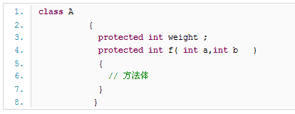
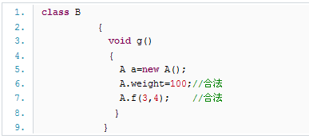
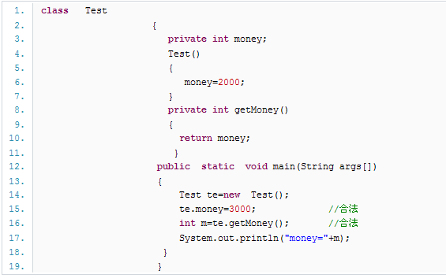
Protected: 假设B与A在同一个包中
private: 只能在本类中访问。

